Slide 1
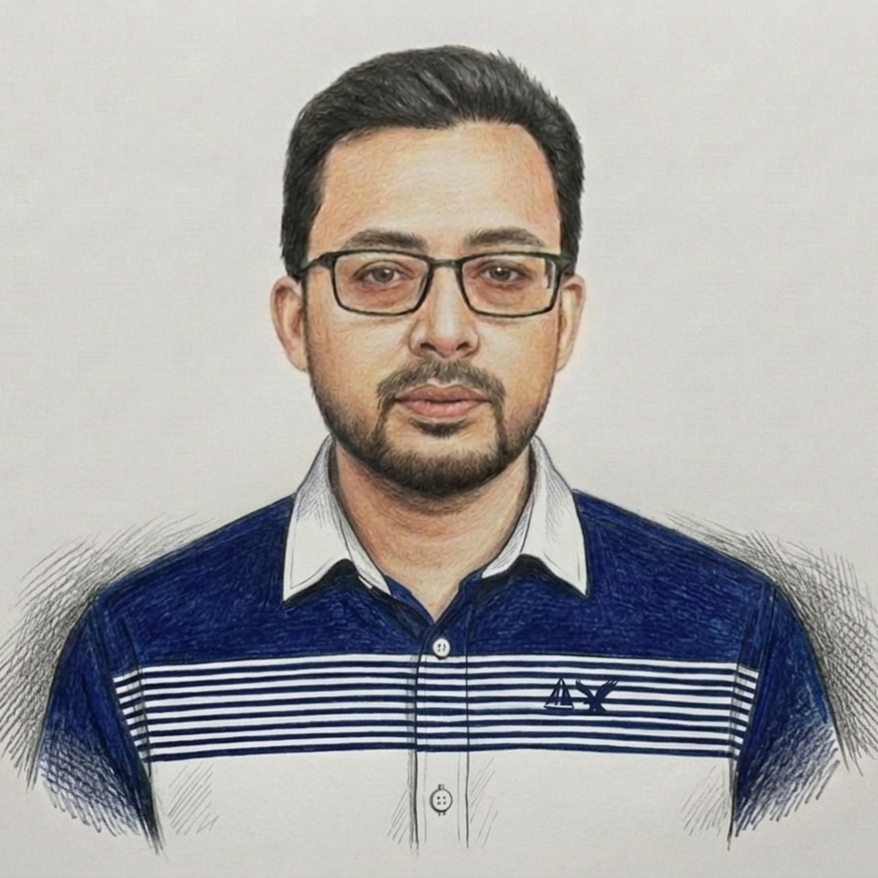
৬৫ নং ছনপাড়া সরকারি প্রাথমিক বিদ্যালয়
আরাইহাজার, নারায়ণগঞ্জ
তামজীদ আহম্মদ
সহকারী শিক্ষক
আজকের পাঠ:
তিতুমীর

Slide 2
আমার বাংলা বই
তিতুমীর
বাংলার বীর সন্তান
শ্রেণি পাঠ — প্রাথমিক বিদ্যালয়
৬৫ নং ছনপাড়া সরকারি প্রাথমিক বিদ্যালয়

Slide 3
শিক্ষণ উদ্দেশ্য
1
তিতুমীরের জীবন ও সংগ্রাম সম্পর্কে জানতে পারব
2
ইংরেজ শাসন ও জমিদারদের অত্যাচার সম্পর্কে বুঝতে পারব
3
বাঁশের কেল্লা এবং তিতুমীরের বিদ্রোহ সম্পর্কে জানব
4
দেশের জন্য আত্মত্যাগের প্রেরণা পাব
5
নতুন শব্দের অর্থ শিখব এবং বাক্য তৈরি করতে পারব

Slide 4
তিতুমীরের পরিচয়
পুরো নাম
জন্ম সাল
মীর নিত্যানন্দ ওরফে তিতুমীর
১৭৮২ সাল
জন্মস্থান
পরিচিতি
চব্বিশ পরগনা জেলা, বাংলা
বাংলার বীর সংগ্রামী ও স্বাধীনতা সেনানী

Slide 5
তিতুমীরের শক্তি ও প্রশিক্ষণ
ডন-কুস্তি
লাঠিখেলা
শরীর শক্তিশালী করতে ডন-কুস্তি করতেন
লাঠি দিয়ে যুদ্ধের কৌশল শিখতেন
তির ছোড়া
তরবারি চালনা
তির-ধনুক চালনায় দক্ষ হয়ে উঠলেন
তরবারি চালনা শিখে শক্তিশালী হলেন

Slide 6
ইংরেজ ও জমিদারের অত্যাচার
ইংরেজদের অত্যাচার
জমিদারদের অত্যাচার
• তখন বাংলাদেশ শাসন করত ইংরেজরা।
• এই দেশের টাকায় তারা ধনী হতে চাইত।
• কৃষকদের জোর করে নীল চাষ করাত।
• সাধারণ মানুষের উপর অত্যাচার করত।
• জমিদাররা গরিব কৃষকদের উপর চাবুক মারত।
• খাজনা না দিলে শাস্তি দিত।
• ধান চাষের জমি থেকে বিতাড়িত করত।
• তিতুমীর এই অন্যায়ের বিরুদ্ধে কথা বললেন।

Slide 7
বাঁশের কেল্লা ও বিদ্রোহ
নারকেলবাড়িয়ায় গেলেন
১
তিতুমীর গ্রাম ছেড়ে নারকেলবাড়িয়ায় গিয়ে মানুষকে একত্রিত করলেন।
বাঁশের কেল্লা তৈরি
২
বাঁশ দিয়ে তৈরি করলেন মজবুত কেল্লা — শত্রুর বিরুদ্ধে প্রতিরক্ষা।
তরুণদের প্রশিক্ষণ
৩
কেল্লায় তরুণদের অস্ত্র চালনা ও যুদ্ধের প্রশিক্ষণ দিলেন।
স্বাধীনতার ডাক
৪
বললেন — 'আমাদের লড়াই করতে হবে। এই দেশ আমাদের, এই জমি আমাদের!'।

Slide 8
ইংরেজদের বিরুদ্ধে যুদ্ধ
প্রথম
ম্যাজিস্ট্রেট আলেকজান্ডার পাঠানো হলো তিতুমীরকে দমন করতে।
পলায়ন
কিন্তু তিনি সেনা নিয়ে পালিয়ে গেলেন — 'পালাও, পালাও!'।
১৮৩১
লর্ড বেন্টিক বিশাল সেনাবাহিনী পাঠালেন তিতুমীরকে শায়েস্তা করতে।
ভোর
ভোরের আলো ফোটেনি। ইংরেজরা বাঁশের কেল্লায় হামলা চালাল।
আঘাত
হঠাৎ একটা গুলি লাগল তিতুমীরের বুকে। বাঁশের কেল্লাতেই প্রাণ গেল তাঁর।

Slide 9
অর্থ জেনে নিই
আগে বাড়ো
বাঁশের কেল্লা
→ সামনে এগিয়ে যাও
→ বাঁশ দিয়ে তৈরি দুর্গ
চাবকে
শায়েস্তা
→ চাবুক মেরে
→ দমন; শাস্তি; সাজা
দুর্গ
লড়াই
→ শক্তিশালী ও সুরক্ষিত সামরিক স্থাপনা
→ যুদ্ধ
প্রশিক্ষণ
সেনাবহর
→ হাতে-কলমে শিক্ষা
→ সেনাদল

Slide 10
অনুশীলনী — প্রশ্নের উত্তর লিখি
ক
তিতুমীরের জন্ম কত সালে?
উত্তর: ১৭৮২ সালে।
খ
তিতুমীর কী কী করতেন?
উত্তর: ডন-কুস্তি, লাঠিখেলা, তির ছোড়া ও তরবারি চালনা শিখতেন।
গ
ম্যাজিস্ট্রেট আলেকজান্ডারকে কেন পাঠানো হয়েছিল?
উত্তর: তিতুমীরকে দমন করার জন্য।
ঘ
নীলচাষিরা কীভাবে অত্যাচারের প্রতিবাদ করেছিলেন?
উত্তর: তিতুমীরের নেতৃত্বে একজোট হয়ে বিদ্রোহ করেছিলেন।

Slide 11
বিপরীত শব্দ লিখে বাক্য তৈরি করি
শব্দ
বিপরীত শব্দ
বাক্য
ছোটো
বড়ো
আমাদের গ্রামে বড়ো একটি বটগাছ আছে।
তেতো
মিষ্টি
করলা তেতো কিন্তু শরীরের জন্য ভালো।
বিরুদ্ধে
পক্ষে
তিতুমীর সবসময় সত্যের পক্ষে ছিলেন।
তরুণ
বৃদ্ধ
বৃদ্ধ শিক্ষক আমাদের গল্প শোনালেন।
স্বাধীন
পরাধীন
পরাধীন জীবন কষ্টের জীবন।
বন্দি
মুক্ত
মুক্ত আকাশে পাখি উড়ছে।

Slide 12
তিতুমীরের জীবন থেকে শিক্ষা
★
দেশকে ভালোবাসতে হবে এবং দেশের জন্য কিছু করতে হবে।
✦
অন্যায় ও অত্যাচারের বিরুদ্ধে সাহসের সাথে রুখে দাঁড়াতে হবে।
❖
একতাবদ্ধ হয়ে কাজ করলে শক্তিশালী শত্রুকেও মোকাবেলা করা যায়।
◆
শারীরিক ও মানসিক শক্তি অর্জনের জন্য প্রশিক্ষণ নিতে হবে।
✿
একদিন এই দেশ ঠিক স্বাধীন হবে — এই বিশ্বাস রাখতে হবে।

Slide 13
পাঠ সারসংক্ষেপ
• তিতুমীর ছিলেন বাংলার এক বীর সংগ্রামী যোদ্ধা।
• তিনি ডন-কুস্তি, লাঠিখেলা, তির ছোড়া ও তরবারি চালনা শিখেছিলেন।
• ইংরেজ শাসন ও জমিদারদের অত্যাচারের বিরুদ্ধে তিনি সাহসের সাথে রুখে দাঁড়িয়েছিলেন।
• নারকেলবাড়িয়ায় বাঁশের কেল্লা তৈরি করে ইংরেজদের বিরুদ্ধে সংগ্রাম করেছিলেন।
• তাঁর বুকে গুলি লাগে এবং তিনি শহিদ হন — কিন্তু তাঁর সাহস আমাদের অনুপ্রাণিত করে।
সকলকে আন্তরিক ধন্যবাদ

